Slide 1



Slide 2

Pensamento:
Quem sabe...
Quem sabe me encontre no
céu da sua boca, quando tocar
no chão da minha alma, perfumando
com o seu canto o meu hálito.
(Sperazzo)

Slide 3

Deixa Assim, Amor...
Sandra Lúcia Ceccon Perazzo

Slide 4
Deixa assim,
Deixa assim, amor...
Deixa assim como está,
Não diga nada, não faça nada,
Não dá mais para esperar,
Apenas venha me amar;

Slide 5
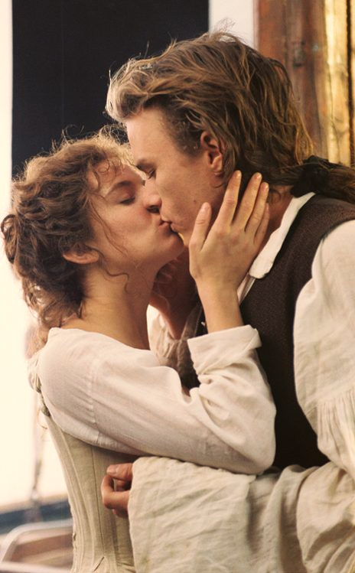

Slide 6
Beija os meus olhos,
escuta o que imploram,
Enxerga os sonhos que me restam,
Penetra em meus sentidos,
Perceba o que me fere,
Pousa em meu corpo,
É hora de viver;

Slide 7
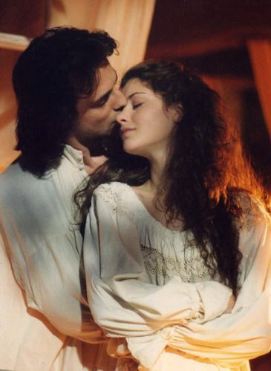

Slide 8
Sobra-me o amor,
Sou pronta entrega,
Toque em meus mistérios,
Seja indecifrável,
Veja se me intriga,
Deixa o resto para depois;

Slide 9


Slide 10
Cega os meus pensamentos,
Acenda os meus desejos,
Deixa o tudo mais pendente,
Cala esta minha boca ardente;

Slide 11


Slide 12
Deixa assim amor, vem ser dois,
Não dá para reter, é inadiável,
Deixa o resto para depois...
Sandra Lúcia Ceccon Perazzo
(Sperazzo, 25/09/2010)

Slide 13
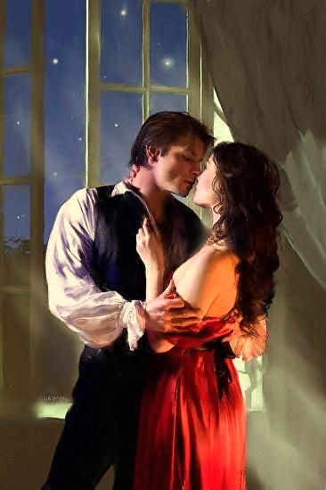

Slide 14

Sandra Perazzo
Cléo Menegatt

Slide 15
Imagens: Internet e Acervo Pessoal
Texto:Sandra Lúcia Ceccon Perazzo
Música: Itália Romântica-Francis Goya
www.pinterest.com/cleonicemenegat/vídeos
www.sergrasan.com/cleoslides
Canal no Youtube:
Cleonice Menegatt Goelzer
Criação, Formatação e Edição:
Cléo Menegatt
cmenegatt2016@gmail.com

